Slide 1
Классный час

Slide 2
В День единства будем рядом,
Будем вместе навсегда,
Все народности России
В дальних селах, городах!
Вместе жить, работать, строить,
Сеять хлеб, растить детей,
Созидать, любить и спорить,
Охранять покой людей,
Предков чтить, дела их помнить,
Войн, конфликтов избегать,
Чтобы счастьем жизнь наполнить,
Чтоб под мирным небом спать!

Slide 3
Смутное время на Руси
В 1591 году, в Угличе умер царевич Дмитрий. К 1598 г. на царство был избран Борис Годунов. В 1601—03 гг. в стране разразился небывалый голод. Голод и другие несчастья обострили все противоречия. Народ связывал бедствия страны с убийством Дмитрия и неправедным воцарением Годунова.

Slide 6
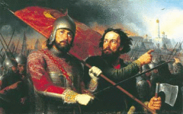
В 1612 г. вся Русская земля встала против польских захватчиков и предателей. Начались бои за Москву. Князь Пожарский оказался талантливым полководцем. А Козьма Минин, не жалея жизни, сражался под стенами столицы, как простой ратник.

Slide 7
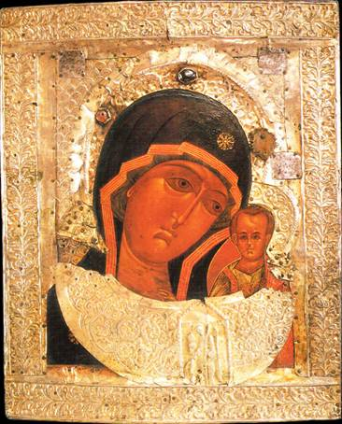
И вот наступил славный день: вражеское войско сдалось на милость победителей!
Князь Пожарский вступил в Китай-город с Казанскою иконой Божьей Матери и поклялся построить храм в память этой победы

Slide 8
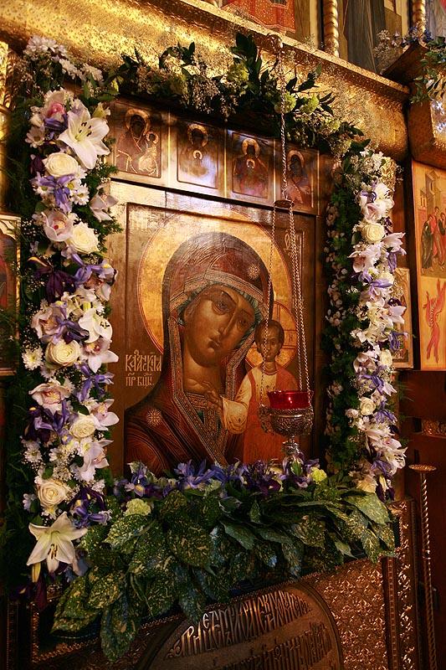
В 1649 году указом царя Алексея Михайловича Романова день Казанской иконы Божьей Матери,
4 ноября, был объявлен государственным праздником, за избавление Москвы и всей России от нашествия поляков в 1612 году. Этот день праздновался в течение столетий до 1917 года.

Slide 9
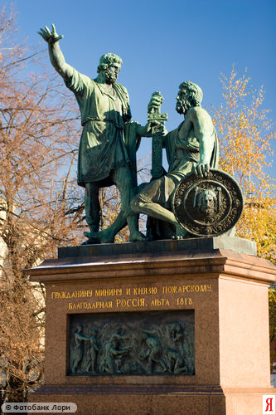
Наградой Минину и Пожарскому стала память народная. Недаром памятник им стоит на Красной площади - в самом сердце России.

Slide 10
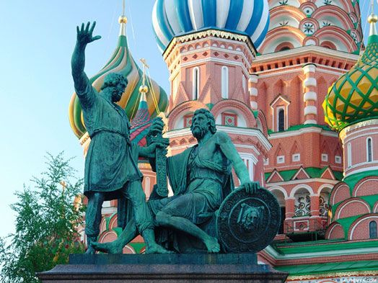
Памятник Минину и Пожарскому - самый первый в Москве! Однако, изначально его планировали установить в Нижнем Новгороде - в городе, где было собрано ополчение. Сбор средств начали в 1803 году, а работу поручили Ивану Мартосу. Скульптор изобразил момент, когда Кузьма Минин, указывая рукой на Москву, вручает князю Пожарскому старинный меч и призывает его встать во главе русского войска. Опираясь на щит, раненый воевода приподнимается со своего ложа, что символизирует пробуждение народного самосознания в трудный для Отечества час. Установить памятник решили в Москве, на Красной площади.

Slide 11
С 1917 года традиция отмечать освобождение Москвы от польских завоевателей прервалась, а с 2005 года снова восстановлена.
Таким образом, можно сказать, что День народного единства не новый праздник, а возвращение к старой традиции

Slide 12
С праздником!

